Slide 1


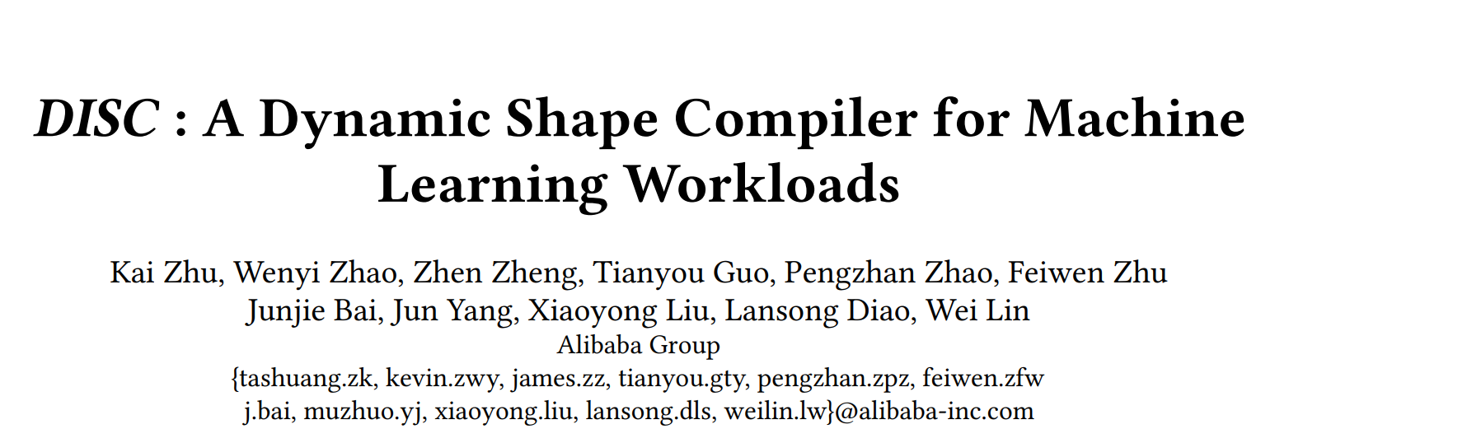

先进编译实验室
Advanced Compiler
编译论坛
BladeDISC：动态shape编译器
嘉宾：王磊
先进编译实验室
Advanced Compiler

Slide 2
背景
shape：指明张量的每一个维度有多少元素
计算图优化
降低计算图冗余
rank：指明张量的维度个数
A.shape = [ 4 , 2 ]
A=[[[0,1],[2,3]],[[4,5],[6,7]]]
布局优化
A.rank = 3
减小冗余布局转换
动态 shape
算子融合
融合决策
输入张量的shape变化
模型计算过程中shape变化
代码生成
减小冗余计算
Shape信息的使用贯穿整个编译周期，并指导优化

Slide 3

冲突
静态shape编译器：
单次编译只能针对单个shape情况
针对动态shape的部署也变得复杂
没有针对动态Shape没有进行相关优化
引入了冗余的计算并可能导致负优化

Slide 4
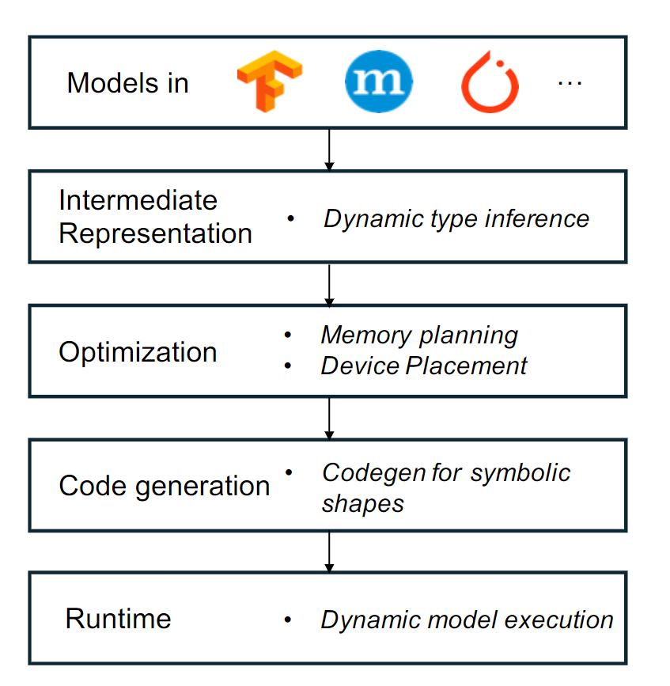
问题
动态shape编译器
能够支持动态shape的中间表示
shape的推导与计算
内存管理
内核融合、设备布局等优化
相应的代码生成、运行时
Intermediate Representation
Optimization
Code generation
Runtime

Slide 5
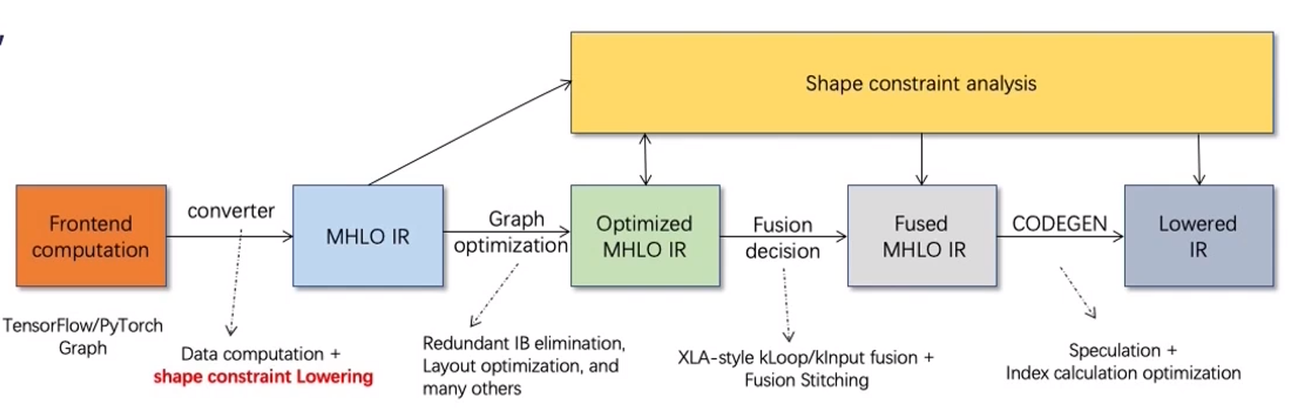
解决方案
BladeDISC 解决方案
Shape约束信息的收集
扩展复用MLIR以支持动态shape表示
运
行
时
抽
象
层
Shape约束信息指导算子融合
部分优化决策后置到运行期
内存管理与优化模块

Slide 6
参考资料
DISC : A Dynamic Shape Compiler for Machine Learning Workloads
https://alibaba.github.io/BladeDISC/index.html
相关工作
动态shape的其他解决方案：Nimble
动态模型：动态shape、动态控制流以及动态数据结构等动态特征
先进编译实验室
王磊
2022年11月

